Slide 1
НЕКОТОРЫЕ ФИЗИЧЕСКИЕ ТЕРМИНЫ

Slide 2
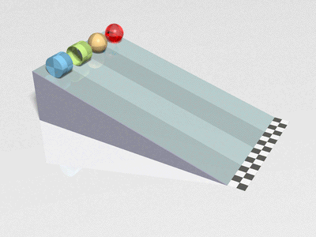
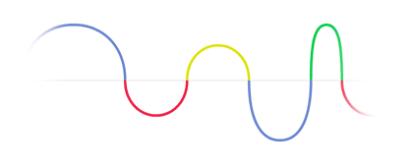
Физика — одна из основных наук о природе.
Задача физики состоит в том, чтобы откры­вать и изучать законы, которые связывают между собой различные физические явления, происходящие в природе.

Slide 3
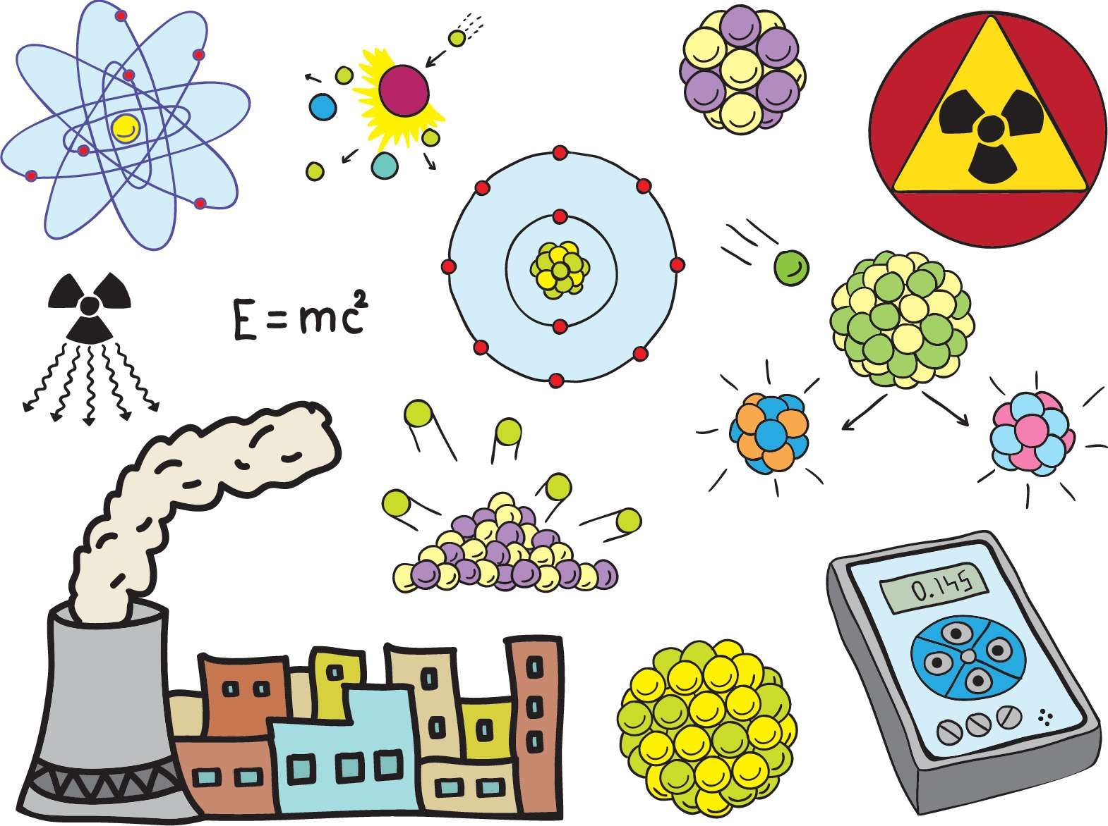
Физика — одна из основных наук о природе.
Физика оперирует специальными словами – терминами.

Slide 4
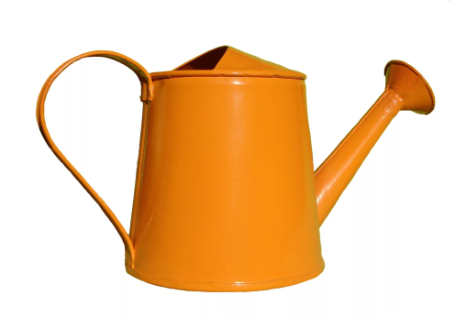
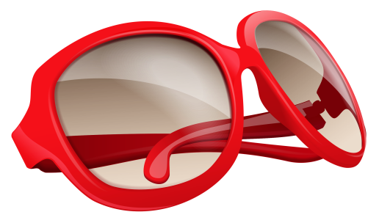
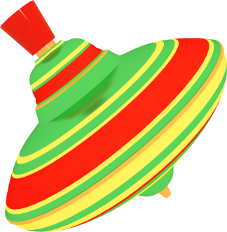
Тела
В физике каждое из окружающих нас тел принято называть физическим телом или просто телом.

Slide 5
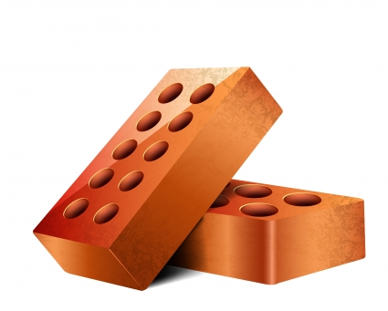
Всякое тело имеет форму и объём.
Всё то, из чего состоят физические тела, на­зывают веществом.
Вещество — это один из видов материи.
А словом «материя» в науке называют всё, что есть во Вселенной.

Slide 6
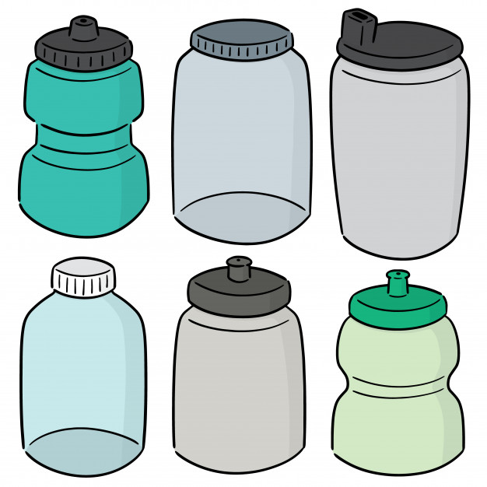
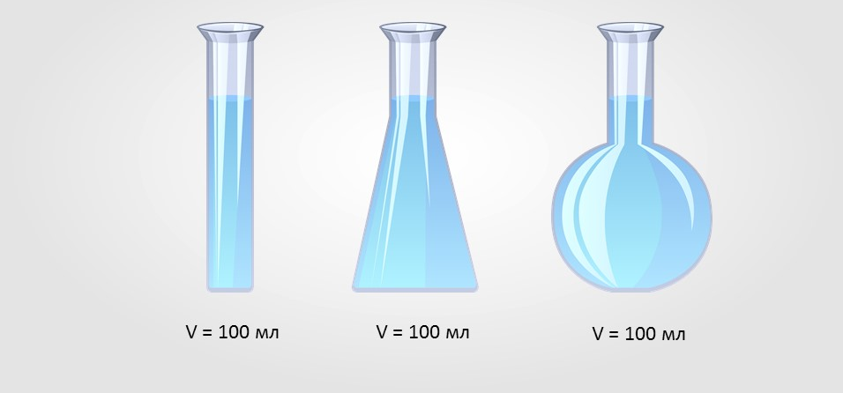
Чем различаются тела?

Slide 8
Что в физике понимают под термином «физическое тело»?
Что называют веществом?
Приведите примеры физических тел и ве­ществ.
Приведите примеры тел, у которых различаются
Форма,
Вещество, из которого они сделаны,
Объем.

Slide 9
Домашнее задание
Заполните таблицу
Физическое тело | Физическое явление | Вещество
свинец, гром, пурга, алюминий, рассвет, буран, Луна, спирт, ножницы, ртуть, снегопад, стол, медь, кипение воды, падение дождевых капель, дверь, капля росы, пластик, дневник, вода, извержение вулкана, железо, прозвучал звонок с урока, веник, катится вагон.

Slide 10
